Slide 1
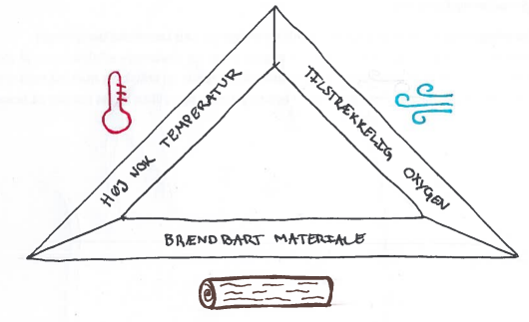
Hvad skal der til at for en brand opstår? Brandtrekanten

Slide 2
Brandtrekanten
Det er forholdet mellem de tre elementer, der er afgørende.
Det nødvendige behov for ilt og temperatur afhænger af materialet.

Slide 3
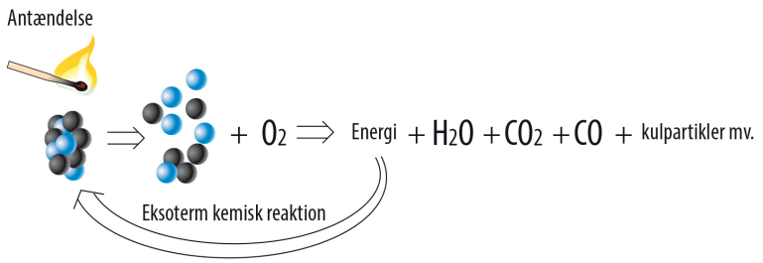
Brandtrekanten – Kemisk reaktion
Venstre side ⇒ Højre side

Slide 4
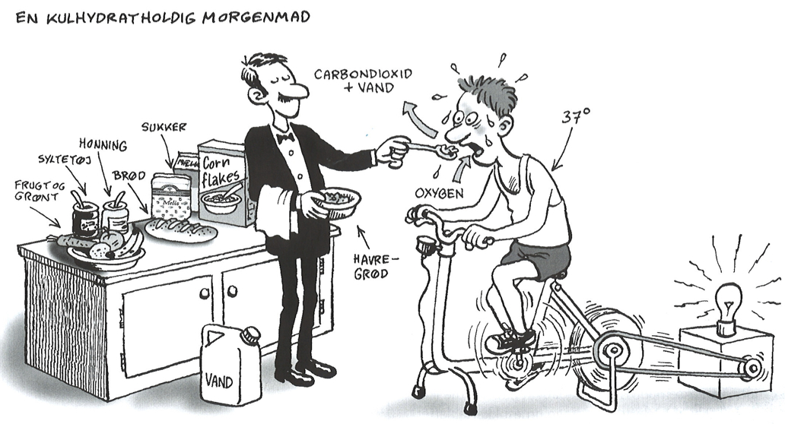
Brandtrekanten – Kemisk reaktion
http://indtryklabs.dk/wp-content/uploads/2013/12/EnergiAlc.jpg

Slide 5
Brandtrekanten – Kemisk reaktion
Venstre side ⇒ Højre side

Slide 6
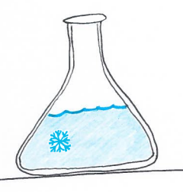
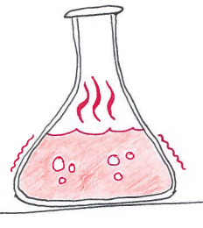
Brandtrekanten – Kemisk reaktion
Endoterm
Sluger energi
Eksoterm
Spytter energi ud

Slide 7
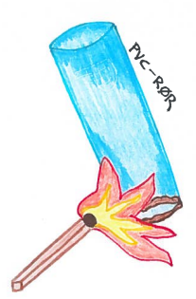
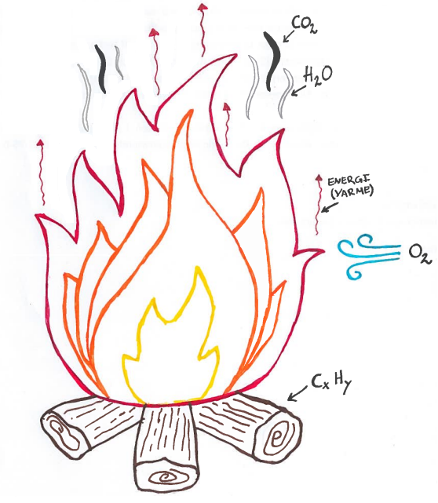
Brandtrekanten – Kemisk reaktion
Endoterm
Sluger energi
Eksoterm
Spytter energi ud

Slide 8
Brandtrekanten – Kemisk reaktion
Venstre side ⇒ Højre side

Slide 9
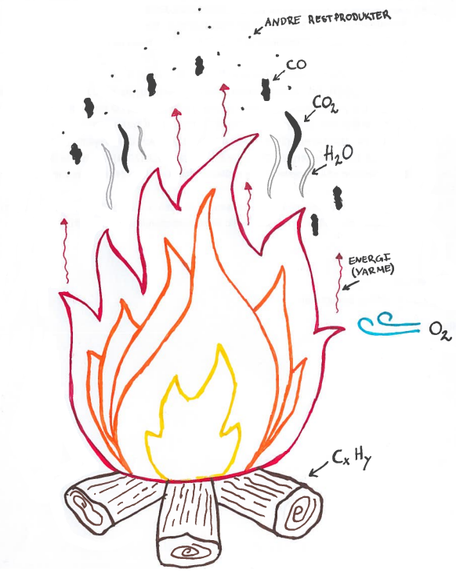
Brandtrekanten – Bålet i haven
Fuldstændigt forbrænding
Det perfekte bål
Ufuldstændigt forbrænding
Typiske rumbrande

Slide 10
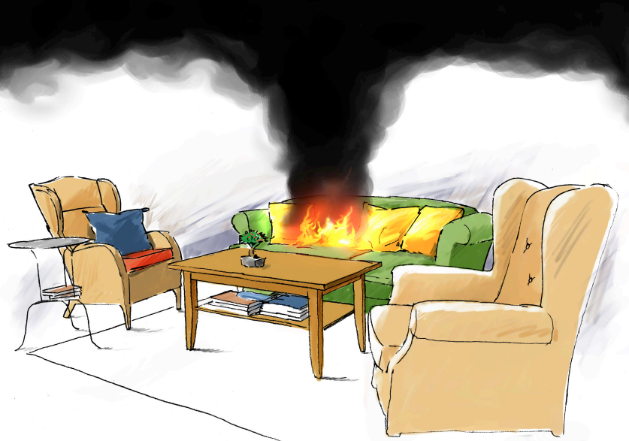
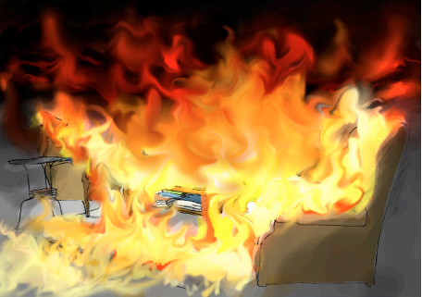
Brandtrekanten
CO
H₂O
H₂
H₂
CO
CO
C
C
H₂O
C
CO

